Slide 1
[PC, 모바일] 김준T 필수이론 사전PR
V 1.1
컨텐츠 1팀 이다솜
2021-11-23
8526

Slide 2
Update | Version | Remarks | 비고
2021.11.17 | 1.0 | 문서 생성
2021.11.23 | 1.1 | 모바일 작성, 사전판매 기간 변경
* 기획안 내용이 변경된 페이지에는 비고의 업데이트 마크를 우측 상단에 표시해주세요.
ex)
yyyy.mm.dd Update
yyyy.mm.dd Updated
yyyy.mm.dd Updated
yyyy.mm.dd Updated
yyyy.mm.dd Updated
yyyy.mm.dd Updated

Slide 3
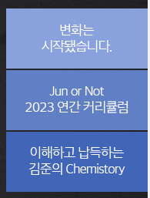
1.개요
해당 사이트 | PC MB
Page 로케이션
Page 사이즈 | Full
개발 Check Point | 광클 이벤트 포함(관리자 필요) 오픈 예정일 : 2021년 12월 1일 광클 진행 일정 12/3~12/12, 10일간 진행 매일 오후 6시 오픈 12/13 오전 영역 out 별도 요청 기출문제풀이 홍보 영역(PC- 슬라이드 11p, MO- 슬라이드 21p) 타겟 URL 별도 희망
Design Check | 이미지 별도 전달 포인트 컬러, BG 컬러의 경우 연간 PR(#111043) 포인트 컬러와 겹치지 않도록 희망
연간PR 포인트컬러

Slide 4
PC

Slide 5
타이틀
Chemistory process
필수이론 강좌, 교재 소개
기출문풀 강좌, 교재 소개
패키지 판매단
광클
유의사항

Slide 6


Description
※ | [코딩] 페이지 접속 시 GNB 보이지 않고 바로 해당 내용 보이도록 요청 드립니다.
1 | [디자인] BG 라인 디자인의 경우 하기 레퍼런스처럼 면적이 넓고 풍성하게 작업 요청 드립니다.
2 | [코딩] 텍스트 순차 등장 2a: 좌→중앙 2b: 우→중앙 순서: 2a > 2b
3 | [코딩] 2번 효과까지 완료 후 모든 텍스트 사라지며 슬라이드 7p 타이틀 영역 등장(7p 내용 전체 한번에 등장)
2a
NEW WAVE
화학 개념의 새로운 변화
1
2b
BIG WAVE
점수 상승의 큰 변화
1

Slide 7
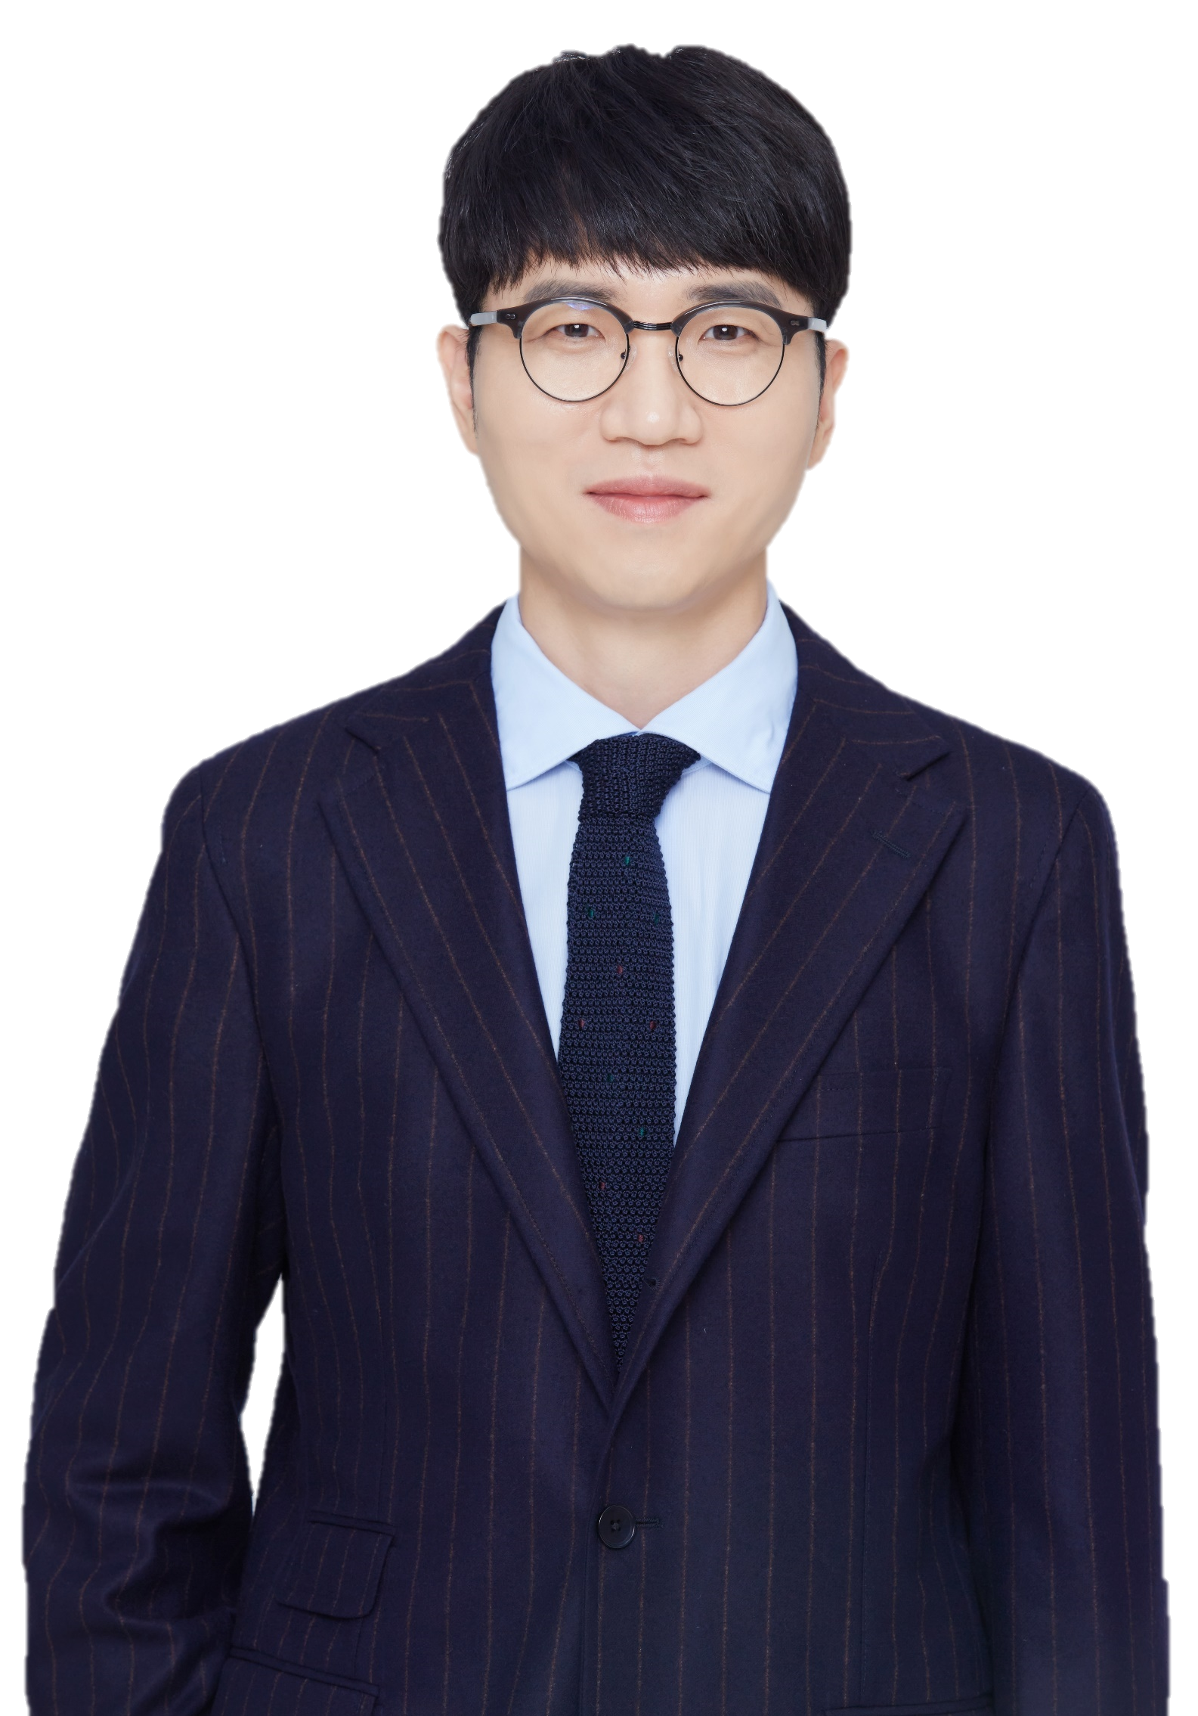


Description
※ | [코딩요청] *페이지 접속 시 GNB 보이지 않고 바로 해당 내용 보이도록 요청 드립니다. *전체적인 분위기는 하단 레퍼런스 참조 부탁 드립니다.
1 | 플로팅 배너 상단 고정 클릭 시 광클 이벤트 영역(슬라이드 14p)로 앵커 교재 이미지 별도 전달
2 | 클릭 시 새창으로 이동 DEV: http://wdev.mimacstudy.com/tcher/eachTcherMain.ds?coType=M&relm=05&subj=0511&tcd=1016&type=051016 실: http://www.mimacstudy.com/tcher/eachTcherMain.ds?coType=M&relm=05&subj=0511&tcd=1016&type=051016
교재 판매량 화학 전체 1위¹⁾
수강생 수 화학 전체 1위²⁾
수강 후기 화학 전체 1위³⁾
입성과 함께 새롭게 밀려오는 1위^{1)~3)} 기록
수능도 변하는데, 화학도 새롭게 변해야죠!
1
매일 저녁 6시!
선착순 2,000명
광클 EVENT!
2 0 2 3 C h e m i s t o r y
필 수 이 론
2
2021.09.01~2021.10.31 자사 화학 모의고사 유료 판매 기준
2022학년도 자사 화학Ⅰ 모의고사 강좌, 9월 평가원 모의고사 해설강의 수강생 기준
2021.09.01~2021.10.31 자사 화학 과목 기준

Slide 8
Description
1 | 클릭 시 슬라이드 9p로 앵커
2 | 클릭 시 슬라이드 11p로 앵커
수능 화학 1등급을 넘어 만점까지!
소개합니다, 김준의 Chemistory
Chemistory process
[
]
이해와 정리를
통한
이론 학습
예시문제,
퀴즈 등을 통한
이론 완성
기출 문제를
통한
실전 연습
필수이론
기출 문제풀이
이론 학습과 기출 문제풀이를 동시에!
실전형 이론x문제로의 적용을 한 번에 완성하세요!
1
2023 Chemistory
필수이론
▼
2
2023 Chemistory
기출 문제풀이
▼

Slide 9



Description
1 | [OT영상 삽입] DEV: MV00221476 실: MV00301958
2 | [특강 코드] DEV: 1225-1 실: 1908-1
한 강좌로 끝내는 수능 화학Ⅰ 필수 개념!
2023 Chemistory 필수이론
필수이론은 그냥 보고 듣는 이론이 아닙니다.
스스로 설명할 수 있는 이론을 목표로 합니다.
1
Jun or Not
2023 Chemistory 필수이론 OT
기초부터 심화까지 All-in-one
화학Ⅰ 개념은 필수이론 한 강좌로
기초+기본+심화 모두 OK!
기초 수능 화학부터 킬러까지
김준 선생님과 함께하는
오개념 없는 이론 학습의 시작과 끝!
논리적으로 이해하는 화학Ⅰ
화학Ⅰ 핵심 개념을 근본적으로
이해하도록 설명하고 정리.
무작정 암기하는 것이 아닌
논리적으로 납득했기에
자연스럽게 기억에 남는 화학!
적용까지 이어지는 실전형 이론
적절한 예시, 설명과 더불어
개념의 즉각적인 적용이 가능한
예제 문제를 함께 풀어보며
문제풀이에서 바로 활용 할 수 있는
실전형 이론의 완성!
이어서 계속
2
강좌리스트

Slide 10

Description
1 | 교재 표지 이미지 별도 전달 *교재 양장본 느낌, 볼륨감 있게 디자인 희망
화학 이론, 첫 단추부터 잘 끼워야 합니다.
기본에 충실하면서 완전한 학습이 가능하도록 준비했습니다.
1
화학을 처음 시작하는 수험생을 위한 기초 개념까지 포함!
빈틈 없는 이론을 완성하는
자세하고 꼼꼼한 필수 이론서
필수이론
ㅠ
이론 학습 후 개념과 공식을 간단하게 확인할 수 있도록 예제, 빈칸 채우기 등 개념 확인 문제와 필수 기출 수록!
김준 선생님은 이미 다 알고 있다!
수험생들이 궁금해 할 질문을
한 발 앞서 정리한 FAQ와
선생님이 추천하는 학습 꿀팁까지 수록!
1단원 배울 땐 3단원을 모르고,
3단원을 배웠더니 1단원을 까먹는다?
개념의 다시보기, 미리보기를 수록하여
단원 간 유기적인 이해까지 완성!

Slide 11
Description
※ | 해당 영역 타겟 URL 전달 희망
1 | [맛보기 영상 삽입] DEV: MV00221477 실: MV00301982
원래 화학은 문제 풀이까지가 진짜 완성!
2023 Chemistory 기출 문제풀이
이론을 알고 있는 것 ‘같은데‘ 왜 문제가 안 풀릴까?
문제로의 적용까지 완성해야 진짜 완성!
이제부터 화학은 이론과 기출을 함께 공부합니다.
1
Jun or Not
2023 Chemistory 기출 맛보기
이어서 계속

Slide 12
Description
1 | [특강 코드] DEV: 1225-2 실: 1908-2
기출 총망라
21-22학년도 기출 전문항
개정 전 화학Ⅰ, 화학Ⅱ 기출 중 현재
교육과정에 해당하는 문항 선별 수록
1인칭 풀이시점
전문항 아이패드 해설 강의!
실제 시험지에서 어떻게 풀어야 효과적인지 1인칭 김준선생님의 시점에서 이해
이론/ 기출 동시 업로드
이론 교재와 동일한 단원별 구성 교재로 수업 진도에 맞춘 문제풀이 가능
이론 강좌와 동일 범위, 동일 속도로 강좌 업로드 되어 이론 복습과 문제 적용 완성
전문항 인덱싱
Part 1: 화학의 첫걸음+원자의 세계
Part 2: 화학 결합과 분자의 세계+역동적인 화학 반응
전 문항 인덱싱으로 취약 문항, 파트만 선별 수강 가능!
1
강좌리스트

Slide 13

Description
1 | 교재 표지 이미지 별도 전달 *볼륨감 있게 디자인 희망
2 | 구매하기 클릭 시 장바구니 이동 DEV: PB00022567 실: PB00025936
Chemistory 이론+기출 교재 패키지
※교재는 입고 후 자동 배송됩니다.
특별 사전판매
12/1(수)~12/6(월)
1
필수이론
기출문제집
Part 1
기출문제집
Part 2
필수이론+기출문제집 Part 1+기출문제집 Part 2
20%
할인
NN,NNN원
2
NN,NNN원
구매하기▶

Slide 14

Description
1 | 교재 표지 이미지 별도 전달 :교재 배치 하기 레퍼런스 참조
Chemistory 광클 이벤트
1
필수이론
필수이론
필수이론
필수이론
여러분이 기대한 수능 화학의 NEW WAVE!
얼마나 새로운지 직접 경험해보시라고
매일 200명씩 총 2,000명에게
필수이론 교재를 드립니다.
필수이론
이벤트 기간
2021년 12월 3일(금)~2021년 12월 12일(일), 매일 저녁 6시
제공 상품
2023 Chemistory 필수이론
*교재는 쿠폰으로 제공되며, 이벤트는 한 ID 당 1회 참여만 참여 가능합니다.
*당첨된 쿠폰은 12월 13일(월) 일괄 지급 됩니다.
이어서 계속

Slide 15
Description
1 | [마감] *선착순 종료 시 (카운팅 수량 0) 자동으로 마감 이미지 노출 *관리자 강제 마감 시에도 마감 이미지 노출 *오후 6시 3분 00초 기준으로 마감되지 않았을 경우 자동으로 마감 이미지 노출
2 | 1) 로그인 베이스(비로그인 시 알럿) 1인 1회 가능 신청 시마다 숫자 카운팅 내려감 (신청 완료된 기준으로만 카운팅) 2) 신청 가능 시간 12/3(금)~12/12(일) 저녁 6시부터 신청 가능 해당 날짜에 참여버튼 활성화 저녁 6시 이전 클릭 시 알럿: 광클 이벤트는 저녁 6시부터 참여 가능합니다. 3) 신청 시 알럿 신청 완료 시: 이벤트 신청이 완료되었습니다. 중복 신청 시: 이미 이벤트에 참여하셨습니다. 클릭 후 마감 시: 선착순 마감되었습니다. 4) 마감 기준 선착순 마감 관리자 강제 마감 저녁 6시 3분 기준 강제 마감 5) 데이터 관리자 필요/ 관리자 강제 마감 기능 필요 데이터 항목: 이벤트 참여일, 아이디, 참여완료시간(초까지)
3 | 클릭 시 알럿 1) 기간 내 당첨 이력이 있는 회원: 이벤트에 당첨 되셨습니다. 2) 기간 내 당첨 이력이 없는 회원: 당첨된 이력이 없습니다.
4 | 유의사항 관리자 DEV: RP00000787 실: RP00001558
12월 3일(금) | 12월 4일(토) | 12월 5일(일) | 12월 6일(월) | 12월 7일(화)
200권 | 200권 | 200권 | 200권 | 200권
12월 8일(수) | 12월 9일(목) | 12월 10일(금) | 12월 11일(토) | 12월 12일(일)
200권 | 200권 | 200권 | 200권 | 200권
1
2
선착순
마감
참여하기
참여하기
참여하기
참여하기
참여하기
참여하기
참여하기
참여하기
참여하기
참여하기
참여하기
참여하기
3
당첨 내역 확인하기▶
4
유의사항

Slide 16
MO

Slide 17
교재 판매량 화학 전체 1위¹⁾
수강생 수 화학 전체 1위²⁾
수강 후기 화학 전체 1위³⁾
Description
1 | 클릭 시 새창으로 이동 DEV: http://pdev.mimacstudy.com/mobile/tcher/home/tcherHomeMain.ds?coType=M&tcd=1016 실: http://m.mimacstudy.com/mobile/tcher/home/tcherHomeMain.ds?coType=M&tcd=1016
2 | 클릭 시 광클 이벤트 영역(슬라이드 24p로 앵커)
입성과 함께 새롭게 밀려오는 1위^{1)~3)} 기록
수능도 변하는데, 화학도 새롭게 변해야죠!
2 0 2 3 C h e m i s t o r y
필 수 이 론
1
2
매일 저녁 6시! 선착순 2,000명 광클 EVENT!
2021.09.01~2021.10.31 자사 화학 모의고사 유료 판매 기준
2022학년도 자사 화학Ⅰ 모의고사 강좌, 9월 평가원 모의고사 해설강의 수강생 기준
2021.09.01~2021.10.31 자사 화학 과목 기준

Slide 18
Description
1 | 클릭 시 슬라이드 19p로 앵커
2 | 클릭 시 슬라이드 21p로 앵커
수능 화학 1등급을 넘어 만점까지!
소개합니다, 김준의 Chemistory
Chemistory process
[
]
이해와 정리를
통한
이론 학습
예시문제,
퀴즈 등을 통한
이론 완성
기출 문제를
통한
실전 연습
필수이론
기출 문제풀이
이론 학습과 기출 문제풀이를 동시에!
실전형 이론x문제로의 적용을 한 번에 완성하세요!
1
2023 Chemistory
필수이론
▼
2
2023 Chemistory
기출 문제풀이
▼

Slide 19
Description
1 | [OT영상 삽입] DEV: MV00221476 실: MV00301958
2 | 3초 간격으로 롤링, 클릭 시 슬라이드 이동
한 강좌로 끝내는 수능 화학Ⅰ 필수 개념!
2023 Chemistory 필수이론
필수이론은 그냥 보고 듣는 이론이 아닙니다.
스스로 설명할 수 있는 이론을 목표로 합니다.
1
Jun or Not
2023 Chemistory 필수이론 OT
이어서 계속
롤링 2번째
논리적으로 이해는 화학Ⅰ 화학Ⅰ 핵심 개념을 근본적으로 이해하도록 설명하고 정리. 무작정 암기하는 것이 아닌 논리적으로 납득했기에 자연스럽게 기억에 남는 화학!
롤링 3번째
적용까지 이어지는 실전형 이론 적절한 예시, 설명과 더불어 개념의 즉각적인 적용이 가능한 예제 문제를 함께 풀어보며 문제풀이에서 바로 활용 할 수 있는 실전형 이론의 완성!
기초부터 심화까지 All-in-one
화학Ⅰ 개념은 필수이론 한 강좌로 기초+기본+심화 모두 OK!
기초 수능 화학부터 킬러까지 김준 선생님과 함께하는
오개념 없는 이론 학습의 시작과 끝!
2

Slide 20
Description
1 | [특강 코드] DEV: 1225-1 실: 1908-1
2 | 교재 표지 이미지 별도 전달 *교재 양장본 느낌, 볼륨감 있게 디자인 희망
1
강좌리스트
화학 이론, 첫 단추부터 잘 끼워야 합니다.
기본에 충실하면서 완전한 학습이 가능하도록 준비했습니다.
화학을 처음 시작하는 수험생을 위한
기초 개념까지 포함!
빈틈 없는 이론을 완성하는
자세하고 꼼꼼한 필수 이론서
필수이론
1단원 배울 땐 3단원을 모르고,
3단원을 배웠더니 1단원을 까먹는다?
개념의 다시보기, 미리보기를 수록하여
단원 간 유기적인 이해까지 완성!
ㅠ
이론 학습 후 개념과 공식을 간단하게
확인할 수 있도록 예제, 빈칸 채우기 등
개념 확인 문제와 필수 기출 수록!
김준 선생님은 이미 다 알고 있다!
수험생들이 궁금해 할 질문을
한 발 앞서 정리한 FAQ와
선생님이 추천하는 학습 꿀팁까지 수록!

Slide 21
Description
※ | 해당 영역 타겟 URL 전달 희망
1 | [맛보기 영상 삽입] DEV: MV00221477 실: MV00301982
원래 화학은 문제 풀이까지가 진짜 완성!
2023 Chemistory 기출 문제풀이
이론을 알고 있는 것 ‘같은데‘ 왜 문제가 안 풀릴까?
문제로의 적용까지 완성해야 진짜 완성!
이제부터 화학은 이론과 기출을 함께 공부합니다.
1
Jun or Not
2023 Chemistory 기출 맛보기
이어서 계속

Slide 22
Description
1 | [특강 코드] DEV: 1225-2 실: 1908-2
기출 총망라
21-22학년도 기출 전문항
개정 전 화학Ⅰ, 화학Ⅱ 기출 중
현재 교육과정에 해당하는
문항 선별 수록
1인칭 풀이시점
전문항 아이패드 해설 강의!
실제 시험지에서 어떻게 풀어야
효과적인지 1인칭 김준선생님의
시점에서 이해
이론/ 기출 동시 업로드
이론 교재와 동일한 단원별 구성 교재로 수업 진도에 맞춘 문제풀이 가능
이론 강좌와 동일 범위, 동일 속도로 강좌 업로드 되어 이론 복습과 문제 적용 완성
전문항 인덱싱
Part 1: 화학의 첫걸음+원자의 세계
Part 2: 화학 결합과 분자의 세계
+역동적인 화학 반응
전 문항 인덱싱으로 취약 문항,
파트만 선별 수강 가능!
1
강좌리스트

Slide 23
Description
1 | 교재 표지 이미지 별도 전달 *볼륨감 있게 디자인 희망
2 | 구매하기 클릭 시 장바구니 이동 DEV: PB00022567 실: PB00025936
Chemistory 이론+기출 교재 패키지
※교재는 입고 후 자동 배송됩니다.
특별 사전판매
12/1(수)~12/6(월)
1
필수이론
기출문제집
Part 1
기출문제집
Part 2
필수이론+기출문제집 Part 1+기출문제집 Part 2
20%
할인
NN,NNN원
2
NN,NNN원
구매하기▶

Slide 24
Description
1 | 교재 표지 이미지 별도 전달 :교재 배치 하기 레퍼런스 참조
Chemistory 광클 이벤트
1
필수이론
필수이론
필수이론
필수이론
필수이론
여러분이 기대한
수능 화학의 NEW WAVE!
얼마나 새로운지 직접 경험해보시라고
매일 200명씩 총 2,000명에게
필수이론 교재를 드립니다.
이벤트 기간
2021년 12월 3일(금)~2021년 12월 12일(일), 매일 저녁 6시
제공 상품
2023 Chemistory 필수이론
*교재는 쿠폰으로 제공되며, 이벤트는 한 ID 당 1회 참여만 참여 가능합니다.
*당첨된 쿠폰은 12월 13일(월) 일괄 지급 됩니다.
이어서 계속

Slide 25
Description
1 | [마감] *선착순 종료 시 (카운팅 수량 0) 자동으로 마감 이미지 노출 *관리자 강제 마감 시에도 마감 이미지 노출 *오후 6시 3분 00초 기준으로 마감되지 않았을 경우 자동으로 마감 이미지 노출
2 | 1) 로그인 베이스(비로그인 시 알럿) 1인 1회 가능 신청 시마다 숫자 카운팅 내려감 (신청 완료된 기준으로만 카운팅) 2) 신청 가능 시간 12/3(금)~12/12(일) 저녁 6시부터 신청 가능 해당 날짜에 참여버튼 활성화 저녁 6시 이전 클릭 시 알럿: 광클 이벤트는 저녁 6시부터 참여 가능합니다. 3) 신청 시 알럿 신청 완료 시: 이벤트 신청이 완료되었습니다. 중복 신청 시: 이미 이벤트에 참여하셨습니다. 클릭 후 마감 시: 선착순 마감되었습니다. 4) 마감 기준 선착순 마감 관리자 강제 마감 저녁 6시 3분 기준 강제 마감 5) 데이터 관리자 필요/ 관리자 강제 마감 기능 필요 데이터 항목: 이벤트 참여일, 아이디, 참여완료시간(초까지)
3 | 클릭 시 알럿 1) 기간 내 당첨 이력이 있는 회원: 이벤트에 당첨 되셨습니다. 2) 기간 내 당첨 이력이 없는 회원: 당첨된 이력이 없습니다.
4 | 유의사항 관리자 DEV: RP00000787 실: RP00001558
12월 3일(금) | 12월 4일(토) | 12월 5일(일) | 12월 6일(월) | 12월 7일(화)
200권 | 200권 | 200권 | 200권 | 200권
12월 8일(수) | 12월 9일(목) | 12월 10일(금) | 12월 11일(토) | 12월 12일(일)
200권 | 200권 | 200권 | 200권 | 200권
1
2
선착순
마감
참여하기
참여하기
참여하기
참여하기
참여하기
참여하기
참여하기
참여하기
참여하기
참여하기
참여하기
3
당첨 내역 확인하기▶
4
유의사항

